Slide 1
機器學習基礎介紹

Slide 2
機器學習演進
Artificial Intelligence
人工智慧
Machine learning
機器學習
如何以電腦解決問題?
Deep learning
深度學習
從資料中自行 學會技能
解決深層網路問題 獲得更高的準確率
1950’s
1980’s
2010’s

Slide 3
Outline
機器學習大致可以分為以下三類:
Supervised learning – 監督式學習
Unsupervised learning – 非監督式學習
Reinforcement learning – 強化學習

Slide 4
監督式學習
具有類別標籤的資料
Labels
監督式學習的訓練流程如下
Training Data
經機器學習演算法
如 : SVM、ANN、KNN
ML Algorithm
分類結果預測
待預測資料
產生預測模型
New Data
Predictive Model
Prediction

Slide 5
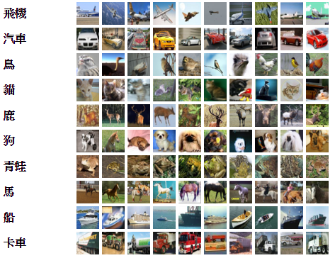
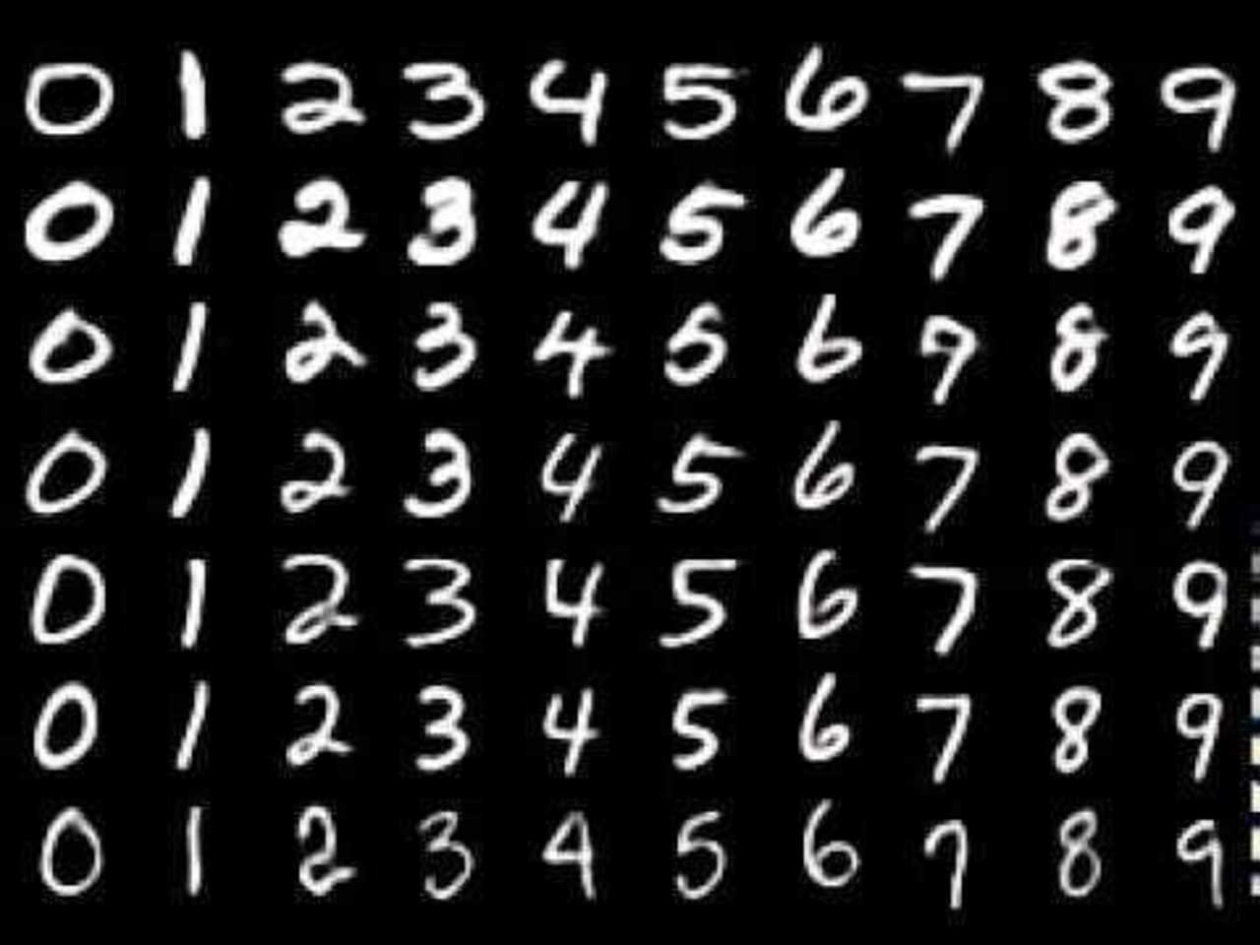
監督式學習
何謂監督式學習?
監督式學習意指
訓練已知標籤的數據對未知的新數據進行分類預測
已知的樣本數據常見的有IRIS、MNIST手寫辨識或是CIFAR-10
MNIST
CIFAR-10

Slide 6
監督式學習
監督式學習分為
分類預測(離散變量預測)
EX : 明日天氣預測或是房價漲跌
常見的分類演算法包含KNN、Decision tree、SVM…等
分類預測標籤不必為二元
回歸預測(連續變量預測)
EX : 明天溫度預測或是股價走勢
常見的回歸預測包括線性回歸、普通最小二乘回歸、邏輯斯回歸…等

Slide 7
非監督式學習
不具有類別標籤的資料
非監督式學習的訓練流程如下
Labels
Training Data
經機器學習演算法
如 : K-Means
ML Algorithm
進行資料分群
新資料
產生模型
New Data
Cluster Model
Cluster

Slide 8
非監督式學習
何謂非監督式學習?
非監督式學習意指
訓練未知標籤的數據對未知的新數據 進行分群
目的在於找出資料關係，找出資料的 分佈趨勢

Slide 9
強化學習
強化學習基本架構如右圖
Agent表示由我們操縱並代替我們 進行遊戲的代理人
State表示環境中所有人與物的狀態
Action表示Agent所做的動作，每一個 時間點所做的動作都會影響環境中人 與物的狀態
Reward表示Agent在做動作後所能夠 贏得或失去的報酬
Environment
Reward
State
Action
Agent

Slide 10
強化學習
示意圖如右:
老鼠代表agent，畫面中所有 的物體皆有其state，當老鼠 在時間為t時做了一個action (上、下、左、右)，則物體的 狀態就會改變，並且老鼠會 獲得reward 通常我們希望藉由強化學習 來看如何動作所能獲得的報酬 為最高

Slide 11
強化學習
何謂強化學習?
強化學習意指
透過觀察環境而行動，並會隨時根據新進來的資料逐步修正、以獲得最大利益
例子:Atari-py game, AlphaGo
https://alphagoteach.deepmind.com/

Slide 12
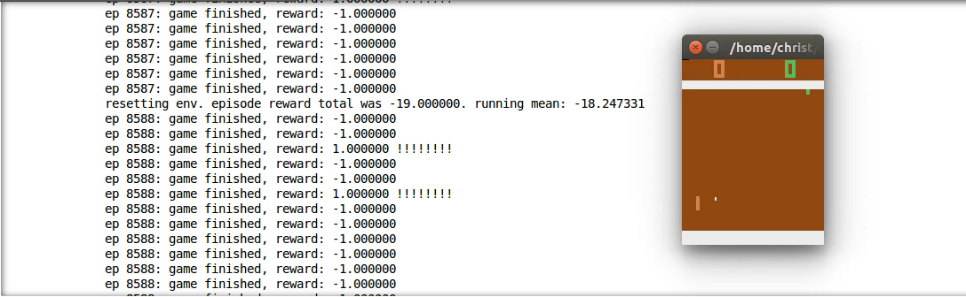
這邊只簡單介紹強化學習，因強化學習所要求的計算設備要比一般機器學習高出許多，通常要架設虛擬機，並且用到GPU才能跑，所以就不再多做說明，有興趣的同學還是可以自己從Atari的一些小遊戲的程式入門

Slide 13
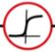
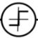
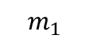
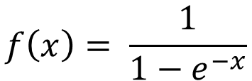
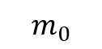
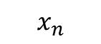
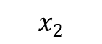
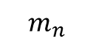
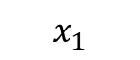
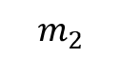
機器學習常用演算法
Logistic regression(羅吉斯回歸):常用於線性二元分類
$$f\left(x\right)= \frac{1}{1−e^{−x}}$$
B
1
0.5
$$m_{0}$$
$$x_{1}$$
$$m_{1}$$
I
Output
Class label
$$x_{2}$$
$$m_{2}$$
.
.
.
$$m_{n}$$
-3 -2 -1 0 1 2 3
$$x_{n}$$
羅吉斯函數

Slide 14
機器學習常用演算法
K-nearest neighbors(最近鄰居法):藉由看附近的K筆資料哪一類的資料最多就將新的資料歸類為那一類。要注意的是KNN屬於監督式學習，而K-means屬於非監督式學習，兩者為完全不同的演算法
假如K取6，找最近的6個點，哪一類資料多就歸為那一類
→
=

Slide 15
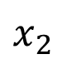
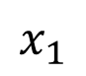
機器學習常用演算法
Support vector machine(支援向量機):利用Hyperplane做分類，搭配上核技巧投射到高維空間，可不僅僅用於二元分類，主要可分為Linear SVM、RBF SVM、Poly SVM
$$x_{2}$$
$$x_{1}$$

Slide 16
機器學習常用演算法
Decision tree(決策樹):利用樹狀圖來進行決策的一個工具，分為ID3、C4.5、C5.0、CART…等種類。此外，可用Entropy(熵)或Gini係數來做為判定分類好壞的標準
INPUT
年齡<30
年齡>30
身高<170cm
身高>170cm
沒抽菸習慣
有抽菸習慣

Slide 17
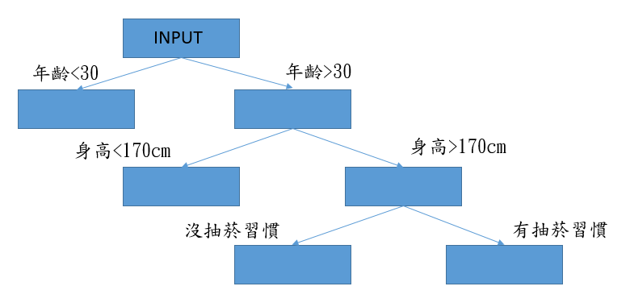
機器學習常用演算法
Random forest(隨機森林):集成學習的一種，集成學習是將許多弱分類器組合而成強分類器，因此RF是由多顆決策樹所組成的強分類器，特色為使用了Bagging(隨機採樣)，來降低overfitting的產生
Random forest
+
+

Slide 18
機器學習常用演算法
AdaBoost(自適應增強):集成學習的一種，將前一個分類錯誤的樣本加強，調高權重後再將全體樣本用來訓練下一個分類器，直到錯誤率達到預期或到達指定迭代次數

Slide 19
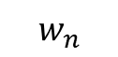
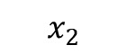
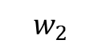
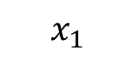
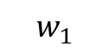
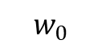
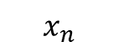
機器學習常用演算法
Neural network(類神經網路):又稱人工神經網路，是一種模仿生物神經網路的結構和功能的數學模型或計算模型，用於對函式進行估計或近似
B
調整權重
$$w_{0}$$
$$x_{1}$$
$$w_{1}$$
I
Output
Class label
$$x_{2}$$
$$w_{2}$$
.
.
.
$$w_{n}$$
$$x_{n}$$

Slide 20
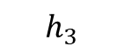
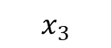
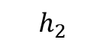
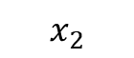
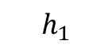
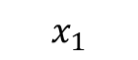
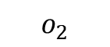
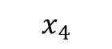
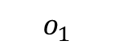
機器學習常用演算法
Multi layer perceptron(多層感知機):MLP為人工神經網路的一種，基本的結構為輸入層接到一或多層的隱藏層，隱藏層再連接輸出層，每一層都有許多節點，每個節點都是一個非線性的激活函數，如sigmoid、tanh。而一般通常用反向傳播演算法來訓練MLP
$$x_{1}$$
$$h_{1}$$
$$o_{1}$$
$$x_{2}$$
$$h_{2}$$
$$x_{3}$$
$$h_{3}$$
$$o_{2}$$
$$x_{4}$$

Slide 21
機器學習常用演算法
Naive Bayes classifier(樸素貝氏分類器):常用於文件自動分類，假設特徵之間的事件獨立，為基於機率型的分類
K-means(分群演算法) : K-means的K指的是分為K群，一開始會先隨機找K個點作為群中心，將每個點以距離分完群後，重新找好每群的群中心再一次以距離來分群，不斷迭代到收斂為止

Slide 22
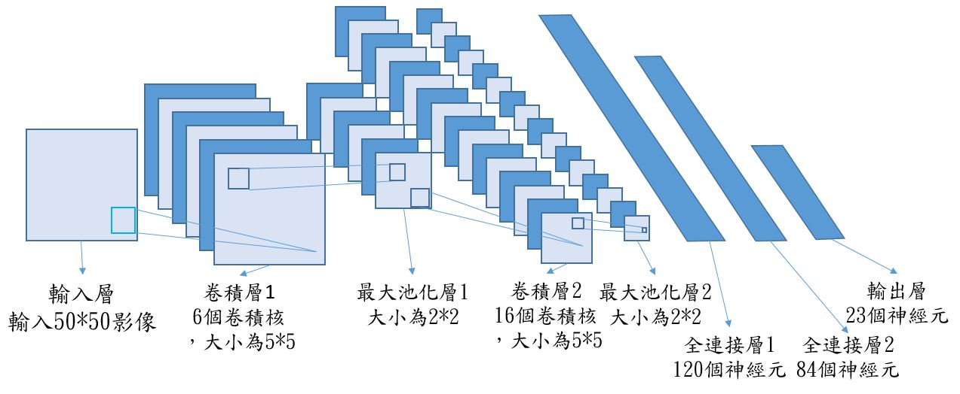
深度學習常用演算法
Convolution neural network(卷積神經網路):為深度學習最具代表性的演算法，可用在語音、影像辨識等領域，基本架構含卷積層、池化層、線性整流層、全連接層，特點是可以藉由卷積做特徵提取後，再經由池化作一個類似特徵選擇的概念，最後由全連接層做分類

Slide 23
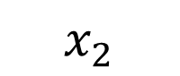
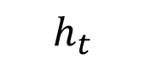
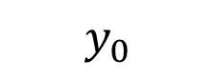
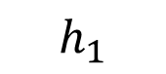
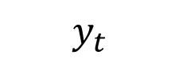
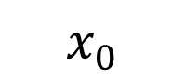
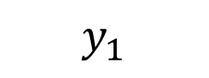
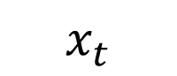
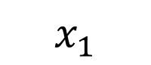
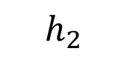
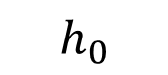
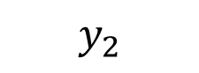
深度學習常用演算法
Recurrent neural network(遞迴神經網路):與一般神經網路的差異在於RNN可以對於有時間序列性質的資料去做處理，並且有Gate(閘門)來控制輸入、儲存、輸出…等動作。RNN有一種特殊的類型叫做Long short term memory(LSTM)，可以學習長期依賴信息，而其常見的變體又有Gated Recurrent Unit(GRU)
$$y_{0}$$
$$y_{1}$$
$$y_{2}$$
$$y_{t}$$
$$h_{1}$$
$$h_{2}$$
. . .
$$h_{0}$$
$$h_{t}$$
$$x_{0}$$
$$x_{1}$$
$$x_{2}$$
$$x_{t}$$

Slide 24
機器學習相關技術
Data – preprocessing(資料前處理): 除前面所提常用的資料外，一般我們拿到的資料通常會有缺漏值、無效值，此時就必須將資料去做填補或移除的工作來使資料變完整
Feature Extraction(特徵提取):從資料中萃取出有用的特徵並量化，通常用於影像或語音型態的資料
Feature Selection(特徵選擇):經提取出的特徵可能很多，此時就必須透過特徵選擇篩選出重要性較高的特徵，使特徵數減少

Slide 25
機器學習相關技術
Dimensionality reduction(降維): 與特徵選擇概念類似，差別在於特徵選擇篩選出的特徵只是原本特徵的一個子集，特徵不會有變化，而降維是從高維空間投影到低維空間，這個過程會使特徵產生變化，常用的方法如以下兩種:
Principal Component Analysis(主成分分析):非監督式學習，通過某種線性投影，將高維的數據映射到低維的空間中表示，並期望在所投影的維度上數據的方差最大
Linear Discriminant Analysis(線性判別分析):監督式學習，與PCA保持數據信息不同，LDA是為了使得降維後的數據點儘可能地容易被區分

Slide 26
機器學習評估方法
Accuracy(準確率): (TP+TN)/(P+N)
F1-score: 2TP/(2TP+FP+FN)
Specificity : TN/FP+TN(真陰性率、特異度)
Sensitivity : TP/TP+FN(真陽性率、靈敏度，又可稱召回率)
AUC曲線(縱軸為Sensitivity，橫軸為 1 – Specificity)
 |  | 真實值
 |  | p | n
預 測 值 | p’ | True Positive (TP) 真陽性 | False Positive (FP) 偽陽性
 | n’ | False Negative (FN) 偽陰性 | True Negative (TN) 真陰性
總 數
P’
N’
Sensitivity
計算曲線下的區域面積，面積越大，正確率越高
1-Specificity
總數 | P | N

Slide 27
以上為機器學習的一些基礎介紹，這些介紹在都會在之後的課程詳細講解，有興趣的同學可以先去Scikit-learn或到網路上找其他資源了解一些基本概念或程式

